Slide 1
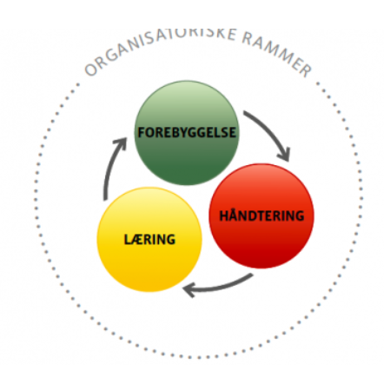
Analyse af arbejdskader
Temamøder 30. november og 13. december 2018

Slide 2
Dagsorden
Velkommen præsentation og rammen for mødet
Hvorfor er analyse af arbejdsskader interessant?
Hvad er en arbejdsskade? Og hvad er en arbejdsulykke?
Værktøj til at analysere og lære af ulykken - så den ikke gentager sig
Konkrete eksempler på, hvordan der allerede arbejdes med analyse af arbejdsskader i Albertslund kommune - Materialegården
Vigtighed af en sund sikkerhedskultur på arbejdspladserne
Notes:
Præsentation af, hvem vi er.
Og at vi har afsat tid til spørgsmål undervejs.

Slide 3
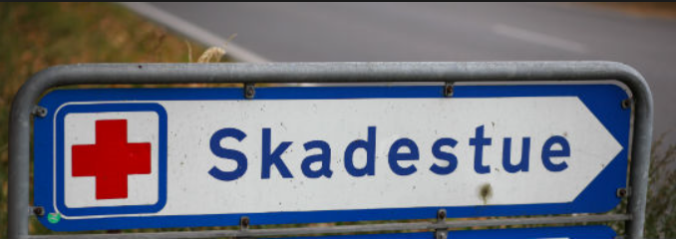
Hvad er en arbejdsskade? Og hvad er en arbejdsulykke
Arbejdsskader er en fællesbetegnelse, der opdeles i arbejdsulykker og erhvervssygdomme

Slide 4
Arbejdsulykke
En arbejdsulykke er en personskade forårsaget af en hændelse eller påvirkning, der er sket pludseligt eller inden for 5 dage - mens man er på arbejde.
En arbejdsulykke skyldes risici i udførelsen arbejdet, og personskaden opstår ved en pludselig, uventet og afvigende hændelse. Påvirkningen udløser skaden umiddelbart eller inden for 5 dage.
Det er arbejdsgiverens ansvar at anmelde en arbejdsulykke
Arbejdsmiljøorganisationen skal undersøge, analysere og forebygge gentagelser af arbejdsulykker.
… derudover er der nærved-ulykker
Notes:
Eksempler på ulykker i AK:
Et barn, som kaster legetøj i hovedet på en pædagog
En medarbejder, som får et vrid i ryggen på grund af en forflytning
En som bliver truet af en borger i jobcenteret
Nærved-ulykke
De hændelser, der ikke resulterer i personskade - hvor det kun ’næsten’, gik galt, men det kunne have gjort det. Hverken fysisk eller psykisk skade
Næste gang er man måske ikke så heldig.
Arbejdsmiljøorganisationen skal undersøge, analysere og forbygge nærved-ulykker --- også for at forebygge at der sker rigtige ulykker

Slide 5
Erhvervssygdom
En erhvervssygdom (tidligere arbejdsbetinget lidelse) er en sygdom, der skyldes påvirkninger i arbejdet eller arbejdsforholdene gennem kortere eller længere tid.
Skaden opstår som en del af det normale arbejde. Resultatet af skaden er sygdom og nedslidning eller smertetilstand. Anerkendelse af en erhvervssygdom sker efter en liste over anerkendte erhvervssygdomme eller efter en konkret lægelig vurdering.
Det er den ansattes egen læge eller tandlæge, der har ansvaret for at anmelde en formodet erhvervssygdom.
Arbejdsmiljøproblemer som følge af arbejdet skal tages op i APV-arbejdet, og forholdene skal forbedres. Arbejdsmiljøorganisationen er aktør på APV-arbejdet.
Notes:
For eksempel stress eller nedslidning (rengøring/SOSU). Eller hvis en medarbejder gentagne gange har været udsat for vold/trusler om vold/krænkelse
Skal også analyseres
Og lægges i Insubiz

Slide 6
Analyse

Slide 7
Hvad gør I i dag?
Fint et/flere eksempler på arbejdsulykker fra jeres egen enhed
Analyse: hvem gør hvad, hvornår, hvordan og hvorfor?
Notes:
Første skridt er at anmelde ulykke
Derefter analyse: hvem gør hvad, hvornår, hvordan og hvorfor?
Hvordan sikrer I at læring bliver bredt ud i organisationen

Slide 8
Video lær af ulykken
Hvis der er sket en arbejdsulykke – eller der var lige ved at ske en – er det vigtigt, I finder ud af, hvad der gik galt. Så kan I nemlig forhindre, at det sker igen:
Der er fem ting, I altid skal huske, når I undersøger en ulykke:
Beskriv ulykken
Fysiske faktorer
Planlægning
Andre steder
Lær af ulykken
Se: https://www.arbejdsmiljoweb.dk/arbejdsmiljoearbejdet/arbejdsulykker/anmeldelse/laer-af-ulykken
Notes:
Der findes ikke hændelige uheld
Korte kommentarer/spørgsmål til filmen – nogle interessante refleksioner

Slide 9
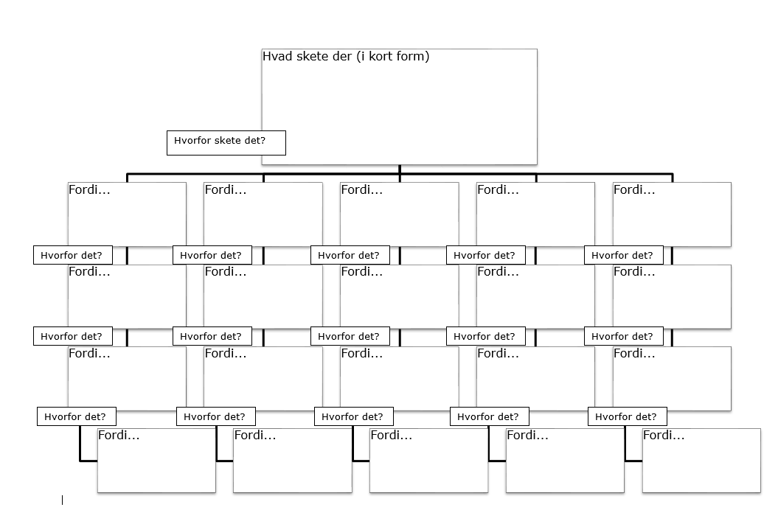
Værktøj fra medarbejdersiden - træet
Træet/hvorfor – se næste slide
Notes:
Når I har beskrevet ulykken skal I ind og analysere – her skal I bruge træet
Der findes ikke tilfældige hændelser og ved at blive ved med at stille spørgsmålet hvorfor – så kan det være, at I kommer frem til et svar som I ikke havde forventet
Det er ikke sikkert, at jeres ‘træ-struktur’ kommer til at se ud som denne. Jeg kommer med et eksempel om lidt

Slide 10
Værktøj fra medarbejdersiden
Materiale fra Arbejdstilsynet: Guide til læring af ulykker
Formålet med guiden er, at du lærer af den skete ulykke og kommer et spadestik dybere i forhold til at afdække, hvad der forårsagede ulykken:
finde den kæde af hændelser, der gik forud for ulykken
afdække samspillet mellem bl.a. fysiske og personlige svigt og svigt i planlægningen
undersøge om tilsvarende ulykker kunne ske andre steder i virksomheden
finde hvad der mangler i arbejdsmiljøet for at gøre det sikkert
Notes:
Når I har beskrevet ulykken skal I ind og analysere – her skal I bruge træet
Et hjælpeværktøj til at få svaret på spørgsmålene om ‘hvorfor’ er ‘guide til læring af ulykker’ – eksempler på sp. Ifht vold/krænkelse og trusler:
☐ Var voldelige eller truende personer årsag til ulykken
☐ Var hensyn til mulige udfordringer, som fx ændringer i borgers funktionsniveau og adfærdsmønster, forsømt?
☐ Var manglede relevant faglig uddannelse af medarbejderen en medvirkende årsag til ulykken?
☐ Var svigt i kommunikationen med andre medvirkende til at ulykken skete?
Ingen one-size-fit-all
Valg af model til forståelse af en arbejdsulykke skal altid sættes i forhold til, hvilken læring og effekt analysen skal have.
Hvis ulykken gemmer på muligheder for at identificere grundlæggende strukturelle eller organisatoriske omstændigheder, der kan føre til gentagelser er det en god ide, at få skabt en mere omfattende forståelse.
Er ulykken mere sporadisk og indeholder ringe chancer for gentagelse, behøver analysen ikke være så omfattende.
Læs mere:
BFA, som bla har værktøjer til analyse af vold og trusler om vold: https://www.arbejdsmiljoweb.dk/media/2246914/undgaa_ulykker.pdf

Slide 11
Forbrændt hånd
Gryden var stillet på borden
Maden var ved at koge over
Maden skulle serveres her og nu
Man spiser altid kl 11.
Der var travlt i køkkenet
Der stod for mange ting fremme
Børnene er sultne
Vi overholder tiden
Køkkenassistenten var syg
Vi ændrer ikke i madplanen selvom der er sygdom

Slide 12
Video – jeg kender dig ikke
https://voldsomudtryksform.dk/film/jeg-kender-dig-ikke/
Analyse – brug af værktøj – skrive ind i træet og blive ved med at spørge om:
hvorfor!
Få eventuelt flere perspektiver på ved at bruge Arbejdstilsynets guide – hvis I har mulighed for det
Notes:
H

Slide 13
Sosu-assistent føler sig krænket
Borger der slår
Leder der ikke støtter
De pårørende er vigtigst
Der har været klager
medarbejderne ved ikke nok om demens
Leder presset på tid
Dårlig kommunikation til pårørende
Notes:
Hvad tænker jeg?
Og kan det supplere nogle af jeres bud

Slide 14
Video: Slip mig. Episode fra en 6. klasse
https://voldsomudtryksform.dk/film/slip-mig/
Analyse – brug af værktøj – skrive ind i træet og blive ved med at spørge om:
hvorfor!
Få eventuelt flere perspektiver på ved at bruge Arbejdstilsynets guide – hvis I har mulighed for det

Slide 15
https://vpt.dk/metoder-mod-vold: her er der materiale om forebyggelse, håndtering og læring– tekst og videoklip
Forskellige metoder til forebyggelse:
LA2
Feedback Informed Treatment
Styrket Borgerkontakt
Safewards
Marte Meo
Brøset Violence Checklist / Mestringsskema
Trafiklys
Low Arousal
Alenearbejde i specialteam
Beredskabsplan
Notes:
Forebyggelse
Håndtering
Læring

Slide 16
Andre interessante links
Inspiration til ansatte i klub, SFO, daginstitution og dagpleje
https://www.arbejdsmiljoweb.dk/media/4911777/styr-uden-om-trusler-og-vold-dagtilbud-web-.pdf
Diverse filmklip: herunder jobcenter og skole
https://voldsomudtryksform.dk/film/

